Slide 1
Wir sagen euch an den lieben Advent, sehet die zweite Kerze brennt, so nehmet sich eins um das andere an wie auch der Herr mit uns getan. Freut euch ihr Christen freuet euch sehr, schon ist nahe der Herr!
Wir sind in der Mitte unseres Adventskalenders angekommen. Es ist angebracht auf den eigentlichen Sinn dieser Zeit zu schauen. Die Zweite Strophe eines Liedes gibt uns die Hilfe dazu. Das Caritative und die Nächstenliebe sind der Grundstein unseres christlichen Glaubens. Es braucht dringende Veränderungen in unserem Leben, mehr Empathie füreinander und untereinander. Wer sich dessen bewusst wird, darf getrost dem Jesuskind entgegen gehen und die Welt friedlicher gestalten

Slide 2
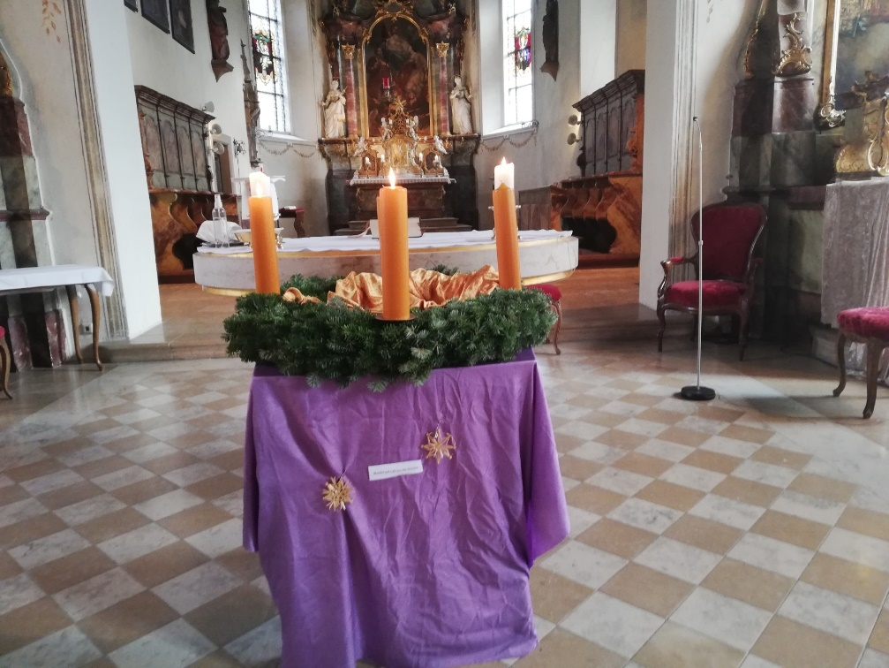
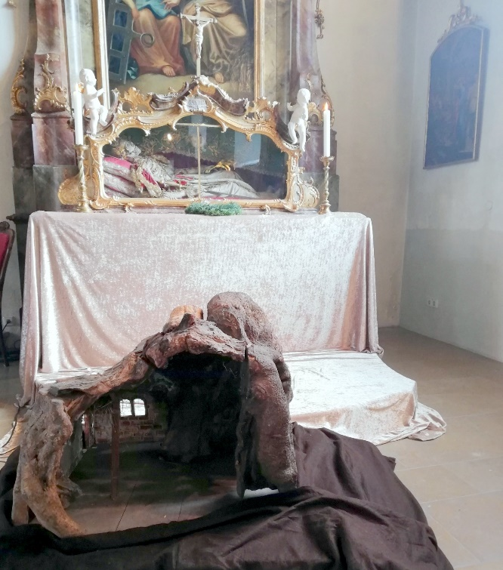
Der Advent ist mit dem Wort „Warten“ eng verknüpft und man hört es oft in diesen Tagen. Warten kann langweilig sein, oder man kann auch während der Wartezeit selbst etwas tun, auch die Hl. Familie musste eine Unterkunft suchen und tätig werden. In der Religionsstunde hat uns Pfarrer Sebastian Kräuter aufgefordert, sich ein Adventopfer auszudenken und wenn es nur eine Kleinigkeit ist, die das Leben beeinflusst und verbessert. Lange ist es her, seit dem all diese Gepflogenheiten entwichen sind. Lasst uns in Erinnerung an die erlebte Zeit neu starten und in Würde auf den Heiland warten. In Sölden kommt jeden Sonntag ein neues Zeichen auf dem Weg zur Krippe dazu, ein schönes Zeichen in dieser Zeit.

Slide 3
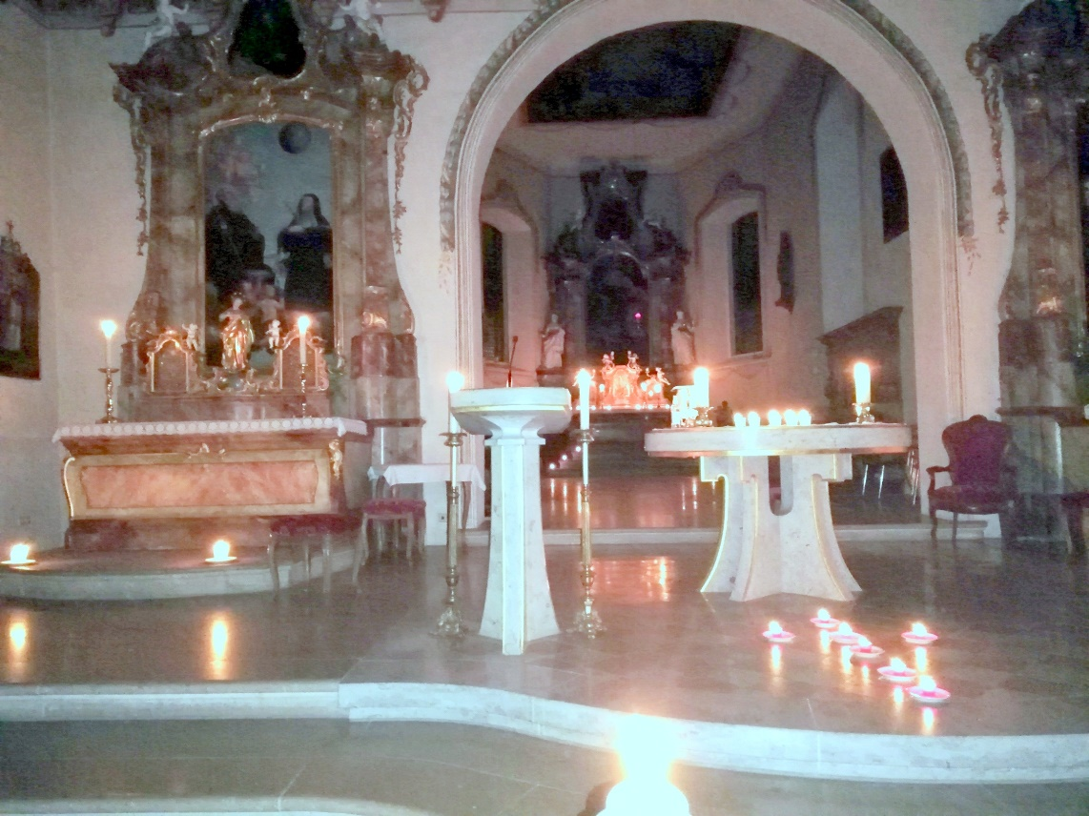
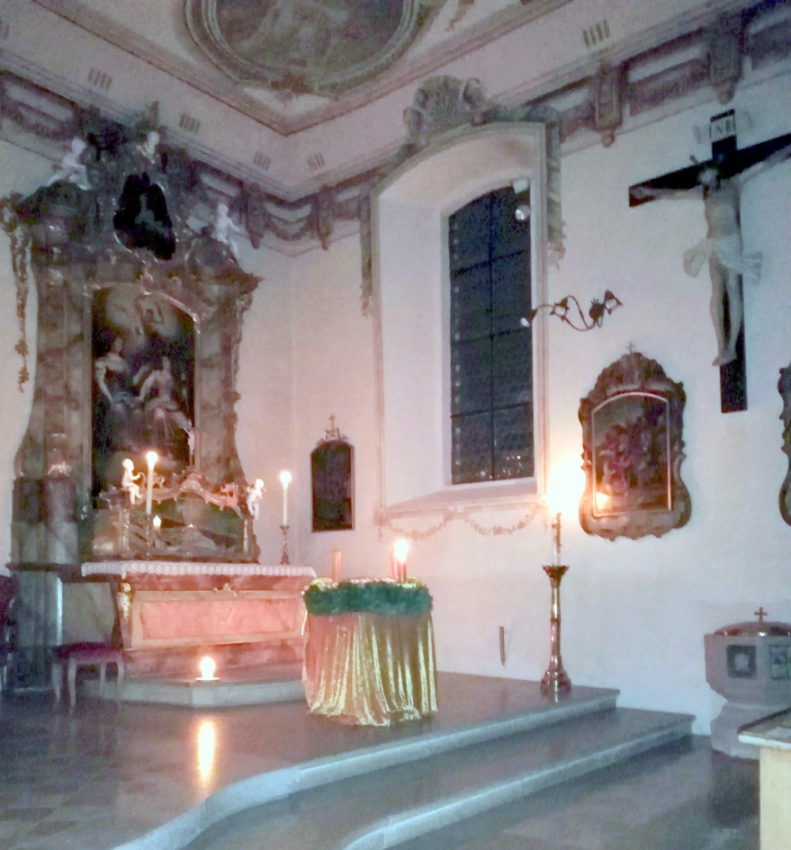
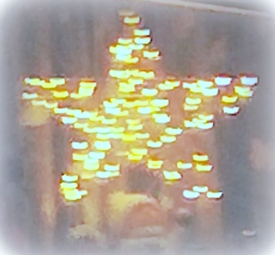
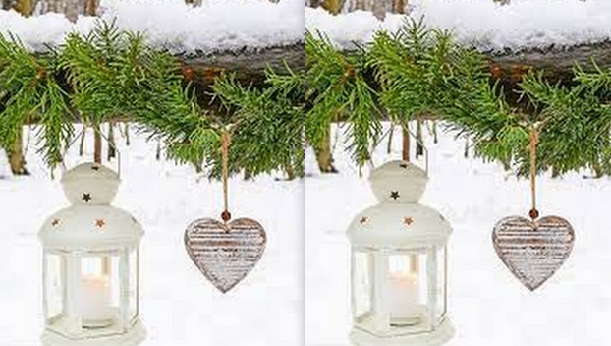
Rorate Messe wie Einst daheim

Slide 5
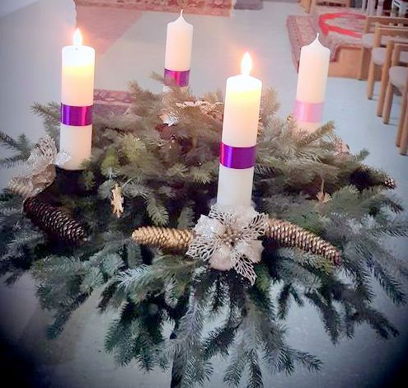
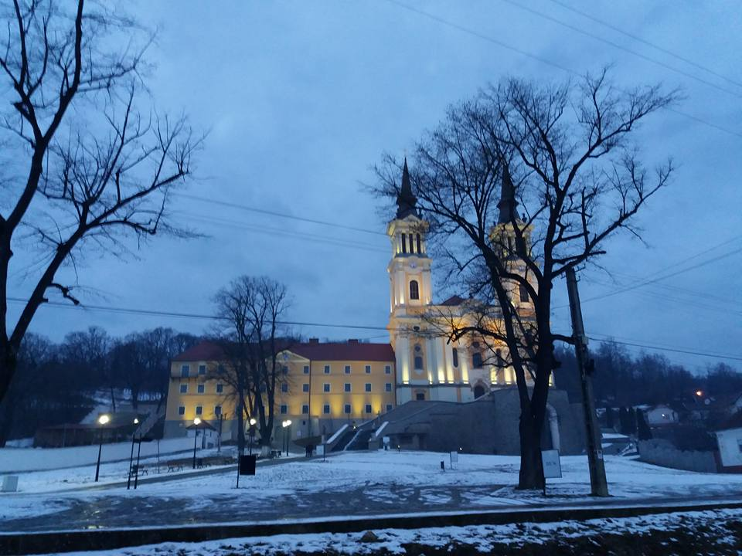
Adventskranz aus Maria Radna

